Slide 1

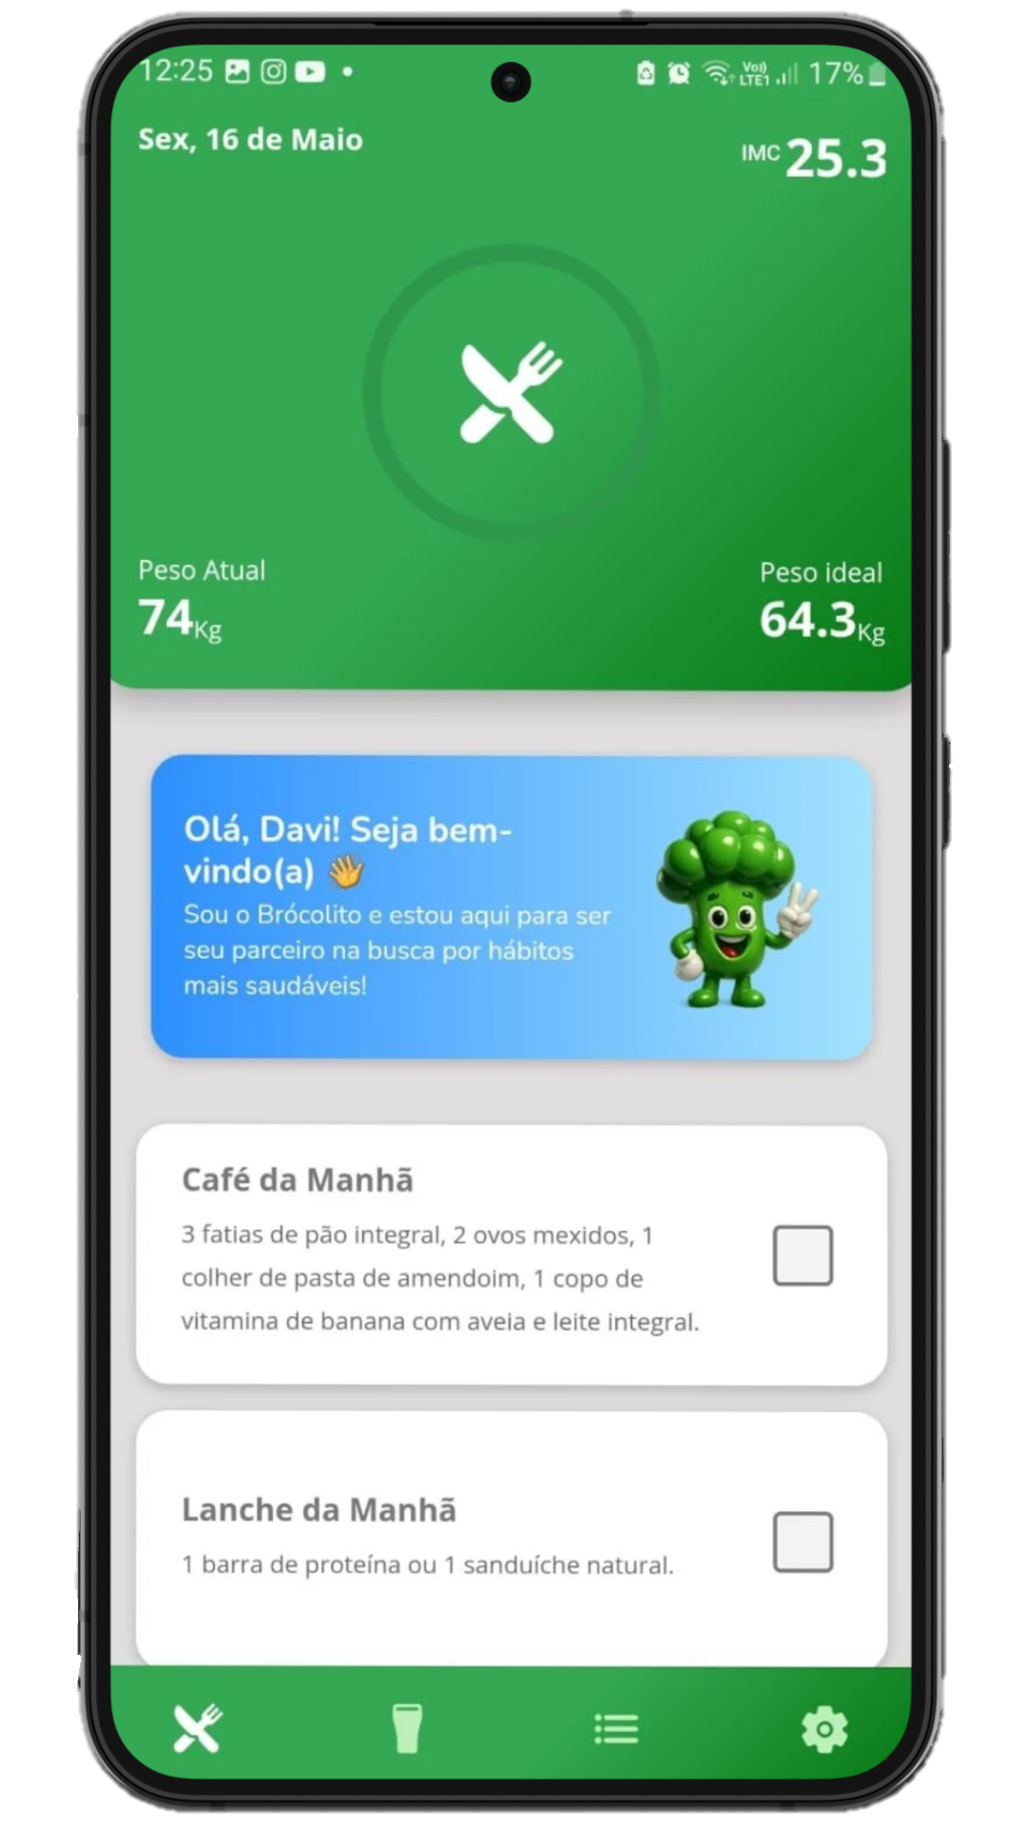
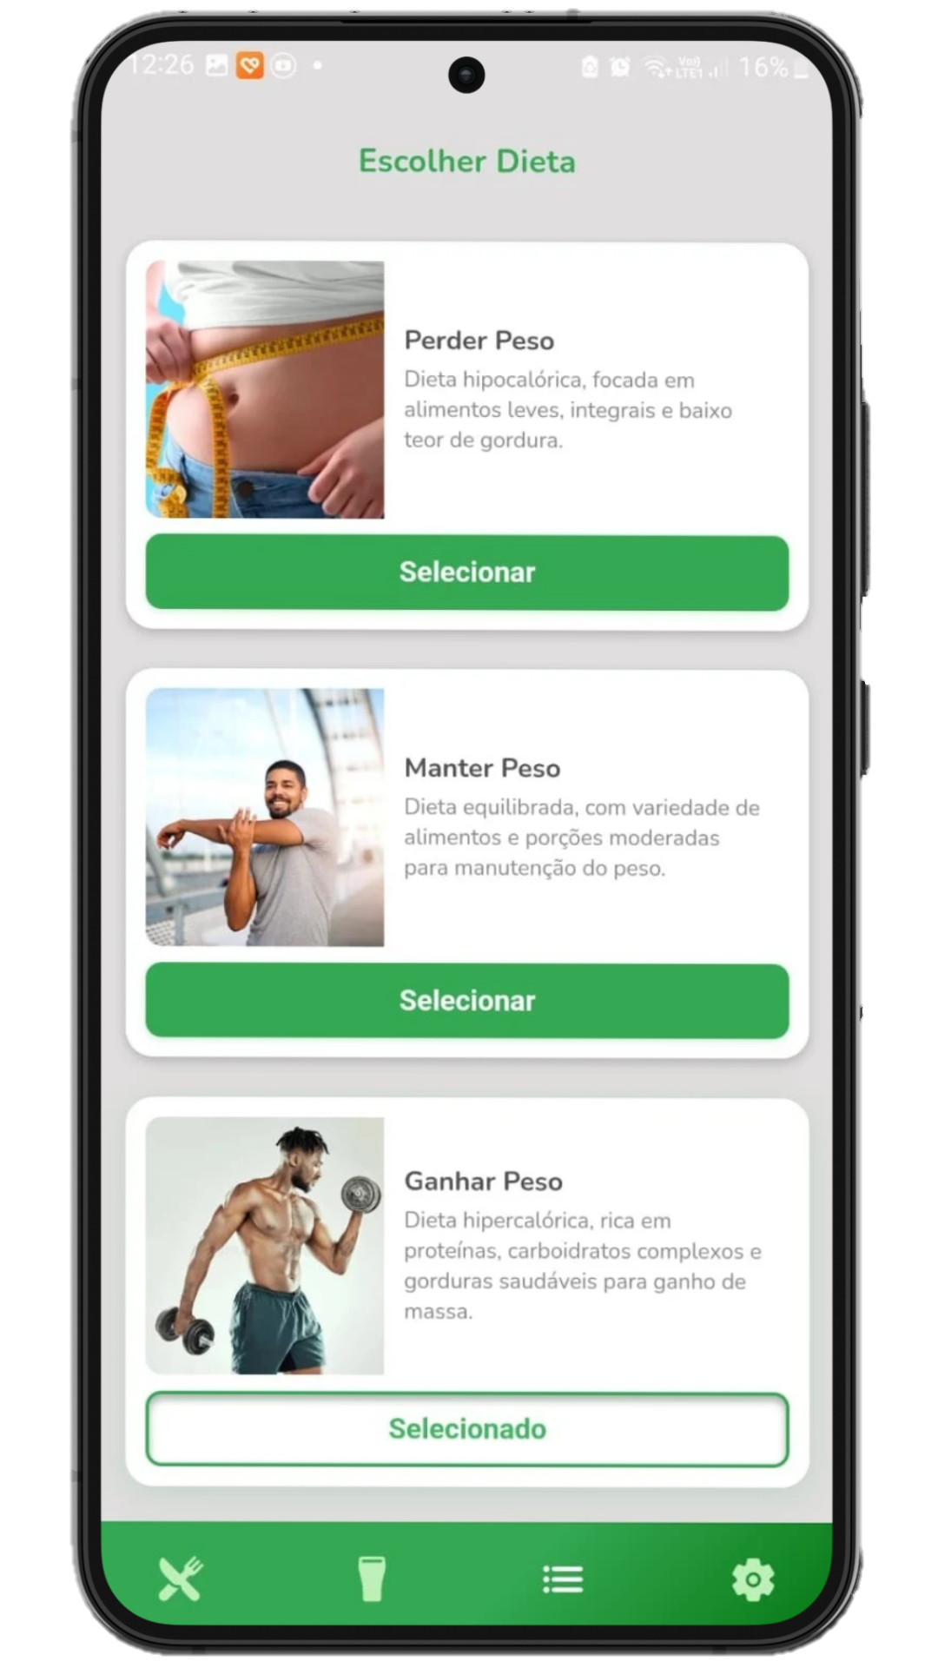


Slide 2

CONCEITO
CRIATIVO

Slide 3

POR QUE CRIAMOS O NUTRIFÁCIL?
A ideia do NutriFácil surgiu a partir da observação de uma necessidade real: muitas pessoas têm dificuldade em manter uma rotina organizada, especialmente quando se trata de alimentação.
Queríamos criar uma ferramenta simples e acessível que ajudasse o usuário a planejar e controlar suas refeições de forma prática, seguindo um passo a passo. Nosso objetivo foi facilitar essa parte importante da rotina diária, promovendo mais saúde, disciplina e bem-estar por meio da tecnologia.

Slide 4

Pessoas que querem organizar suas refeições;
Quem está começando uma dieta;
Indivíduos que desejam melhorar hábitos alimentares;
Usuários com rotinas corridas que precisam de praticidade;
Estudantes e profissionais que buscam equilíbrio na alimentação.
PÚBLICO ALVO

Slide 5

Organizar a rotina alimentar dos usuários de forma prática e acessível.
Estimular a criação de hábitos alimentares mais saudáveis.
OBJETIVO
Auxiliar no planejamento de refeições ao longo do dia.
Oferecer um ambiente simples e funcional para controle nutricional.
Acompanhar o progresso alimentar diário de maneira visual e intuitiva.
Facilitar o comprometimento com metas alimentares por meio de lembretes e registros.

Slide 6

UI/UX

Slide 7
User Interface
Cores
Tipografia
#345645
#345645
Nunito
Opens Sans
#345645
Ícones intuitivos
Botões destacados
Layout limpo e claro

Slide 8
User Experience
Navegação Intuitiva
Menus Organizados
Feedback Visual
Facilidade de Registro
Estrutura Lógica das Telas

Slide 9
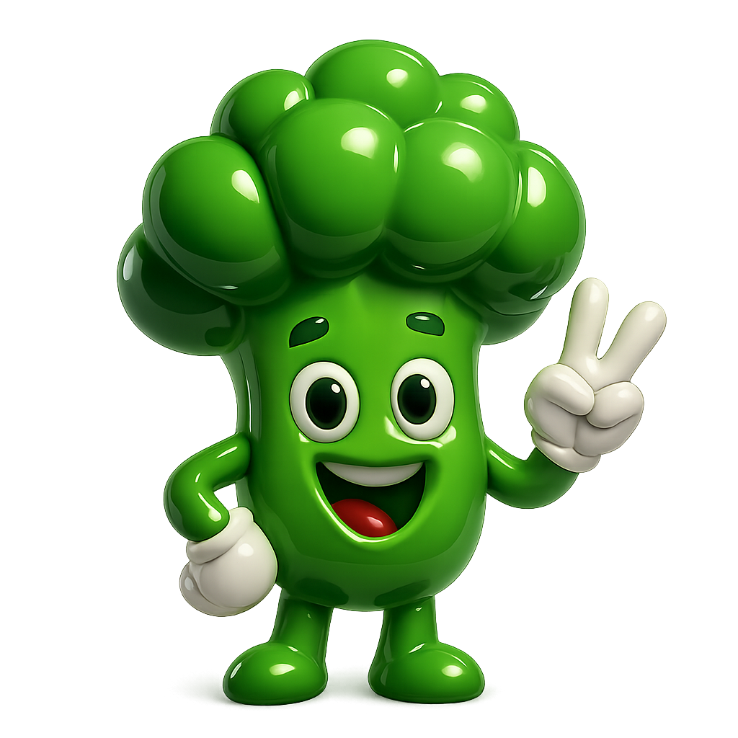
BROCOLÍTO
MASCOTE

Slide 10
APLICATIVO

Slide 11
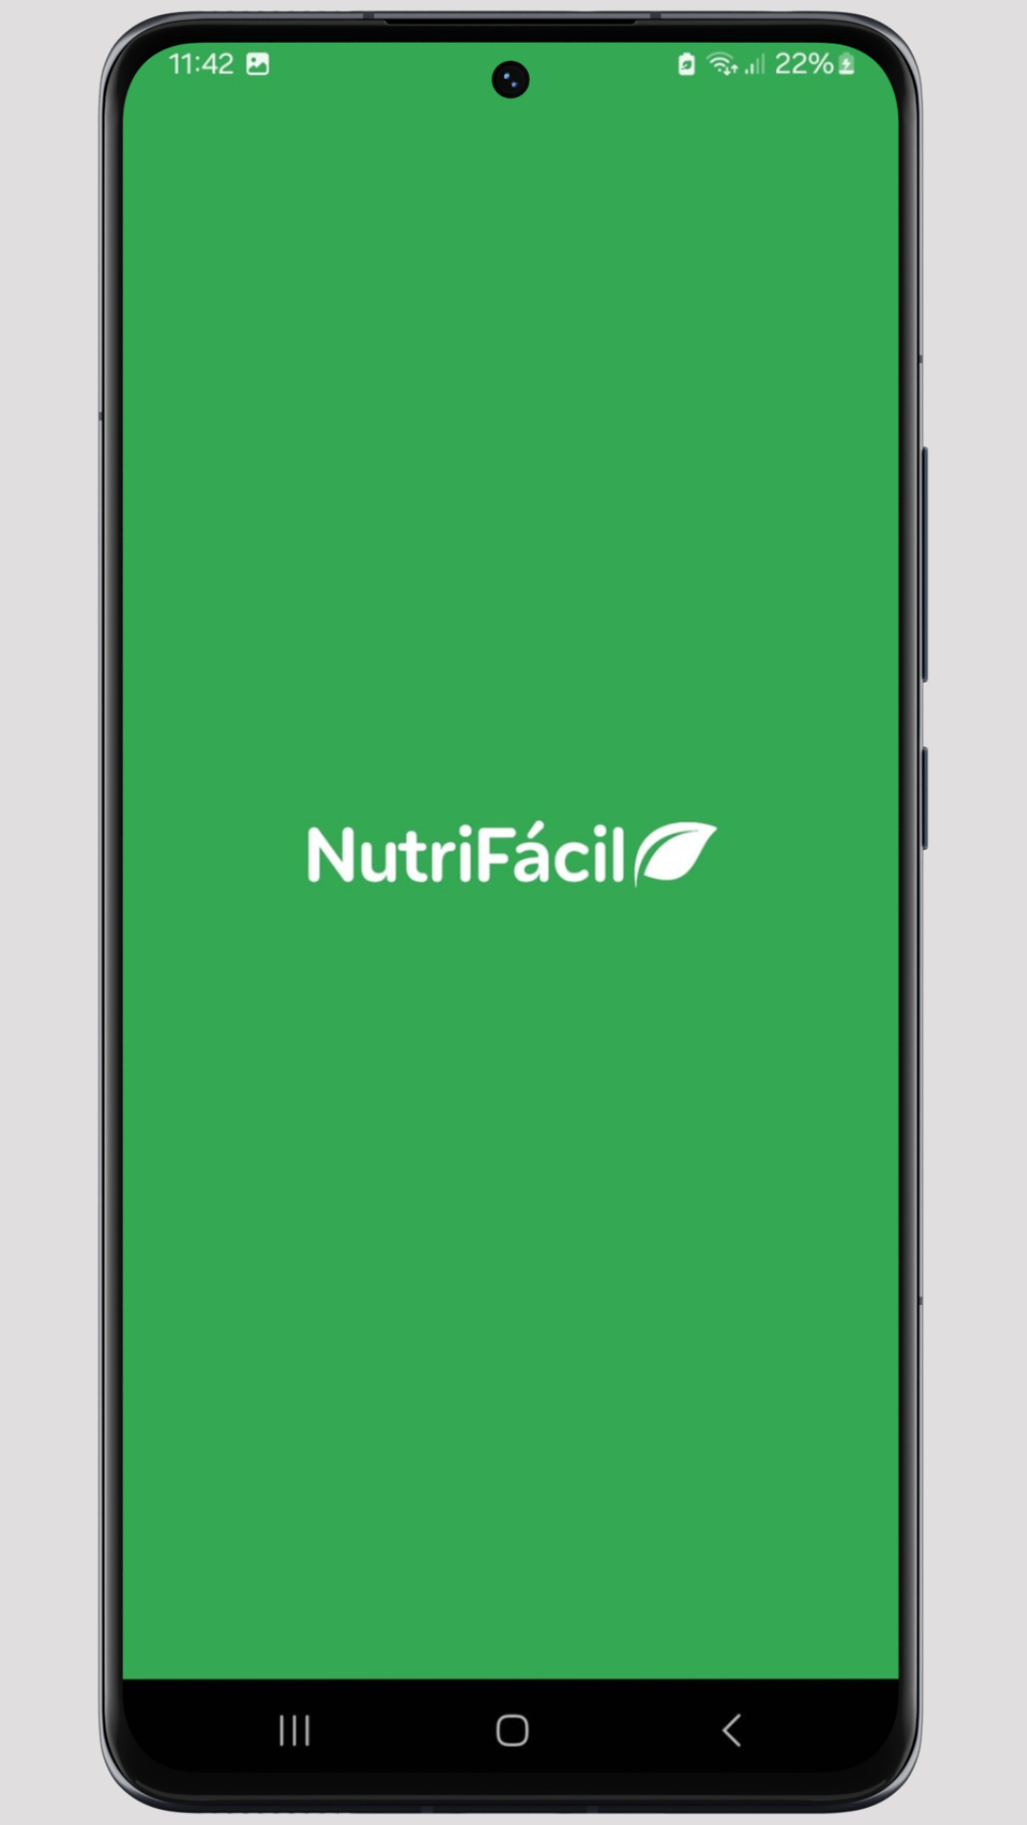


Slide 12
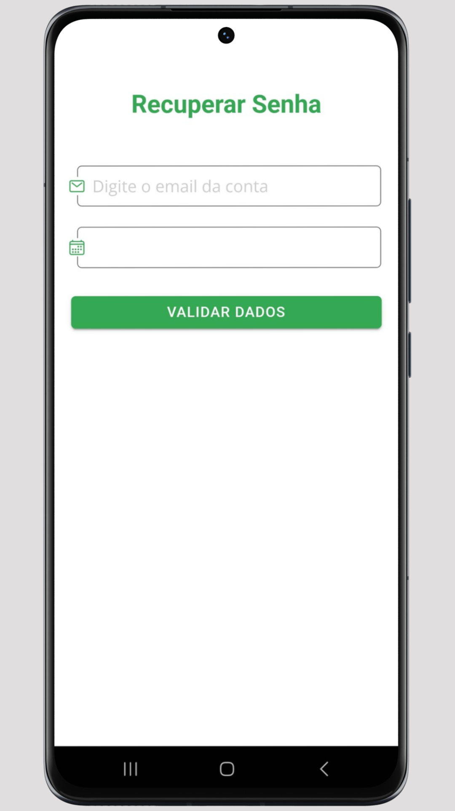
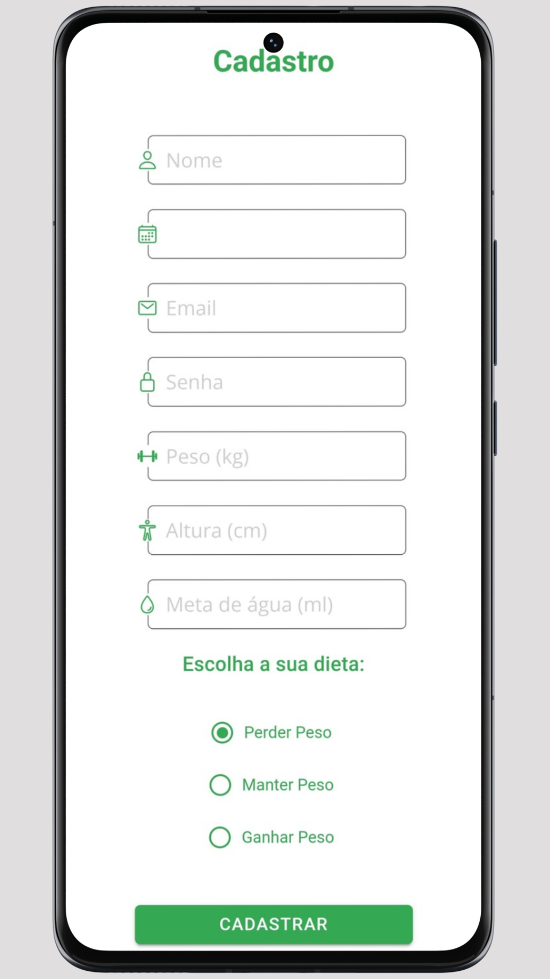
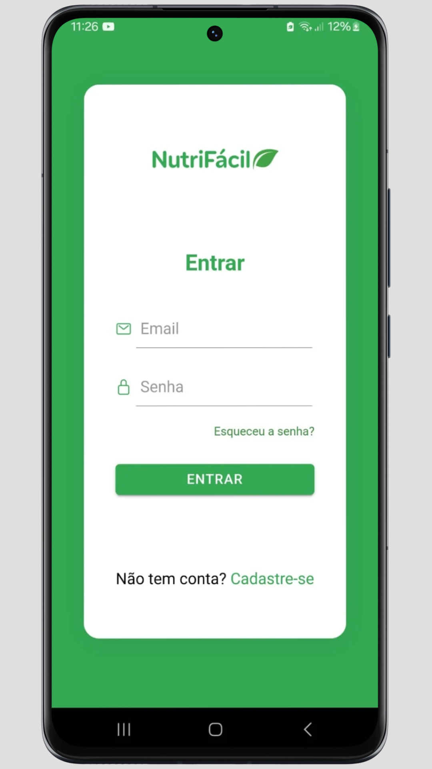
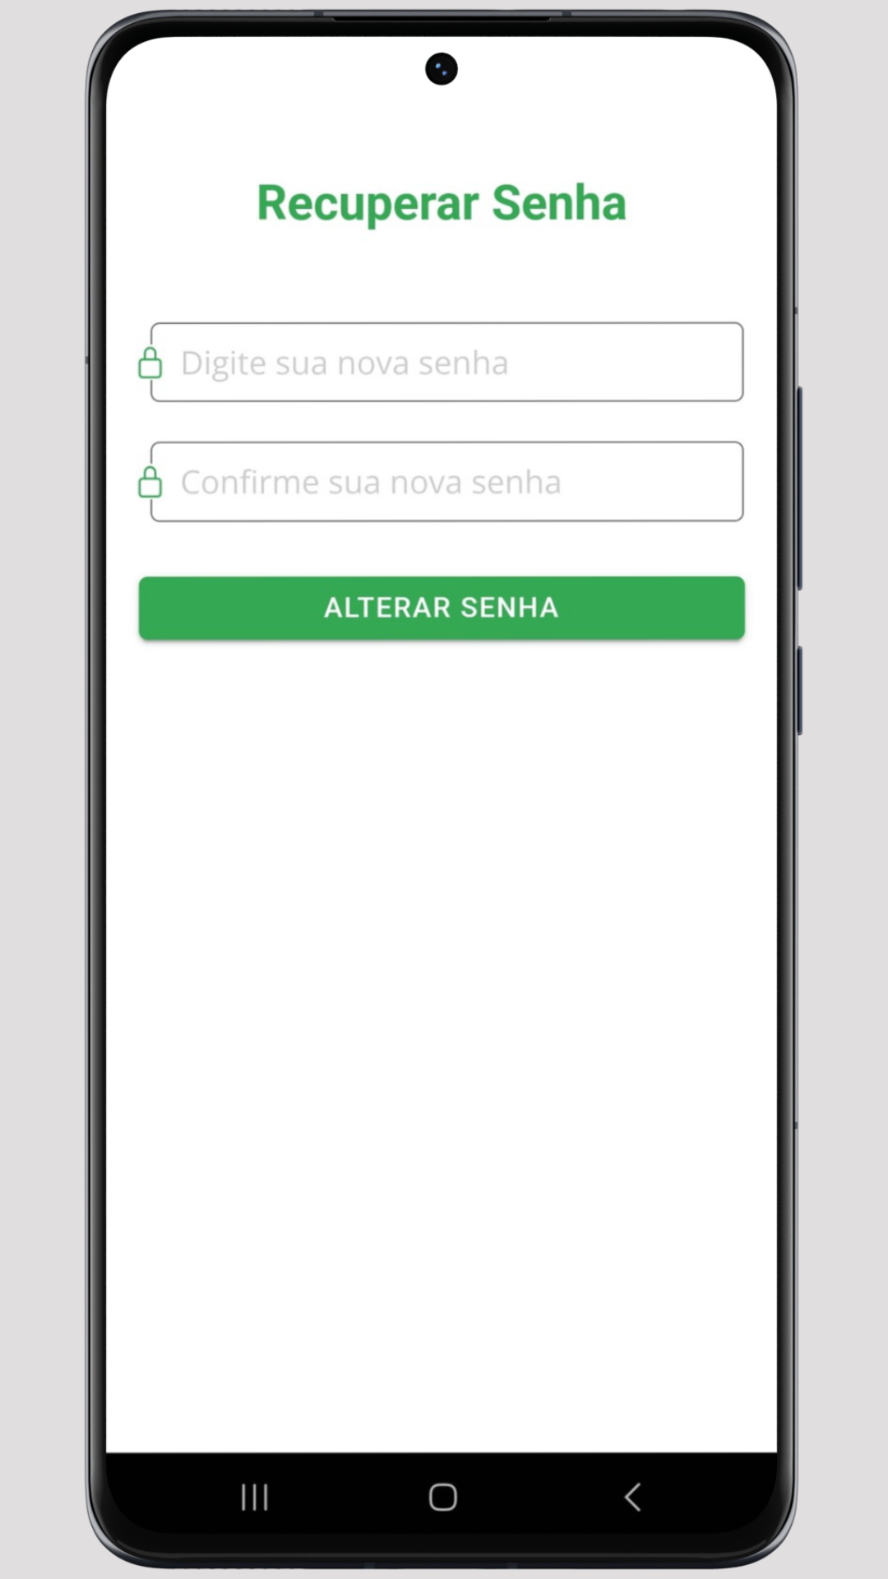
Acesso ao APP
Input para Login
Recuperação de senha
Botão para Acessar
Alternativa Cadastro

Slide 13
Preencher Cadastro
DD/MM/YYYY
Cadastro
Escolher Dieta
Botão Cadastro

Slide 15
Recuperação de Senha
DD/MM/YYYY
Campo para verificação da conta
Alterar Senha
Após a verificação, libera a alteração

Slide 16
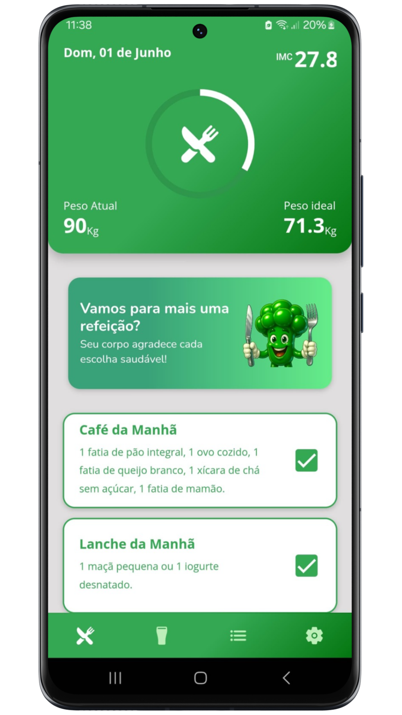
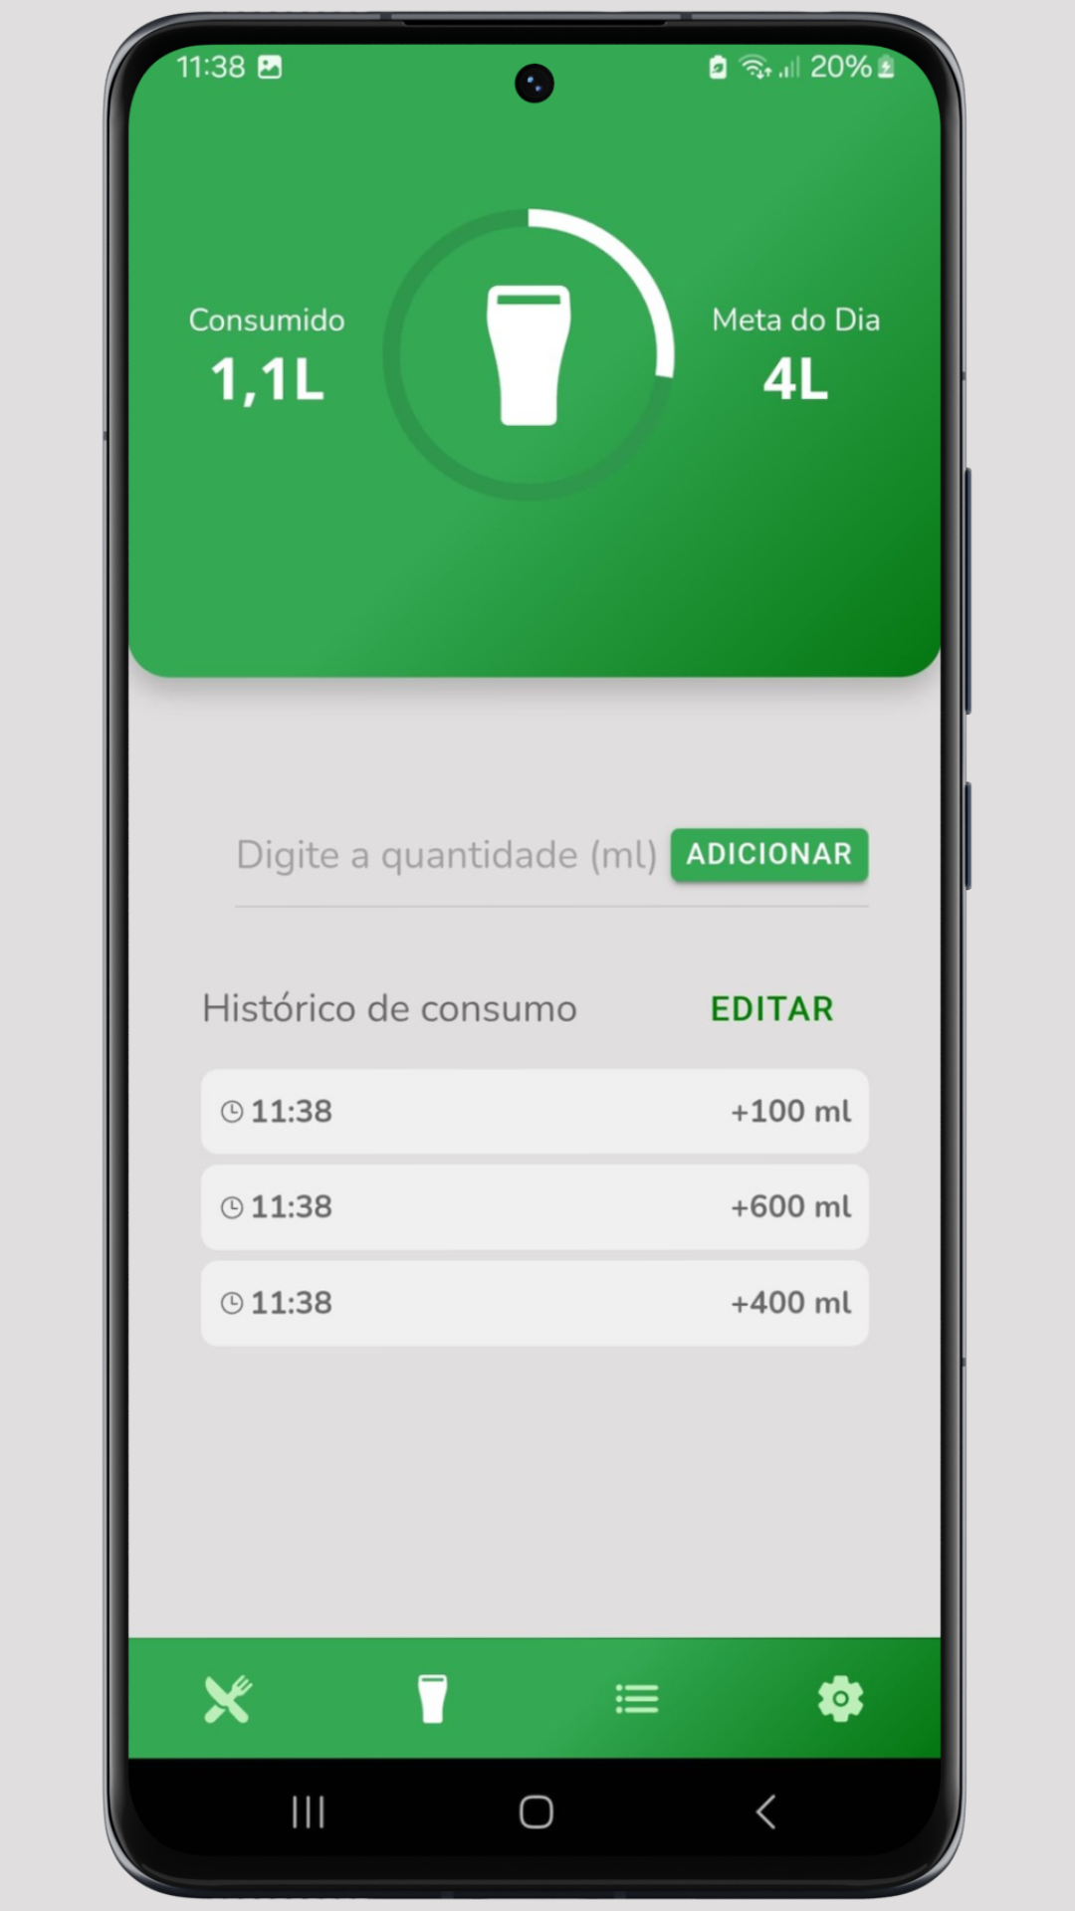
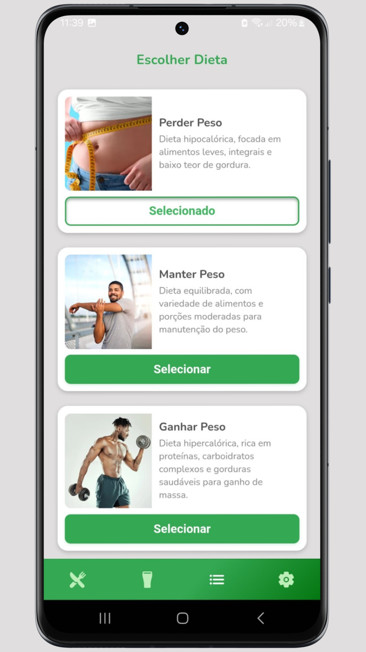
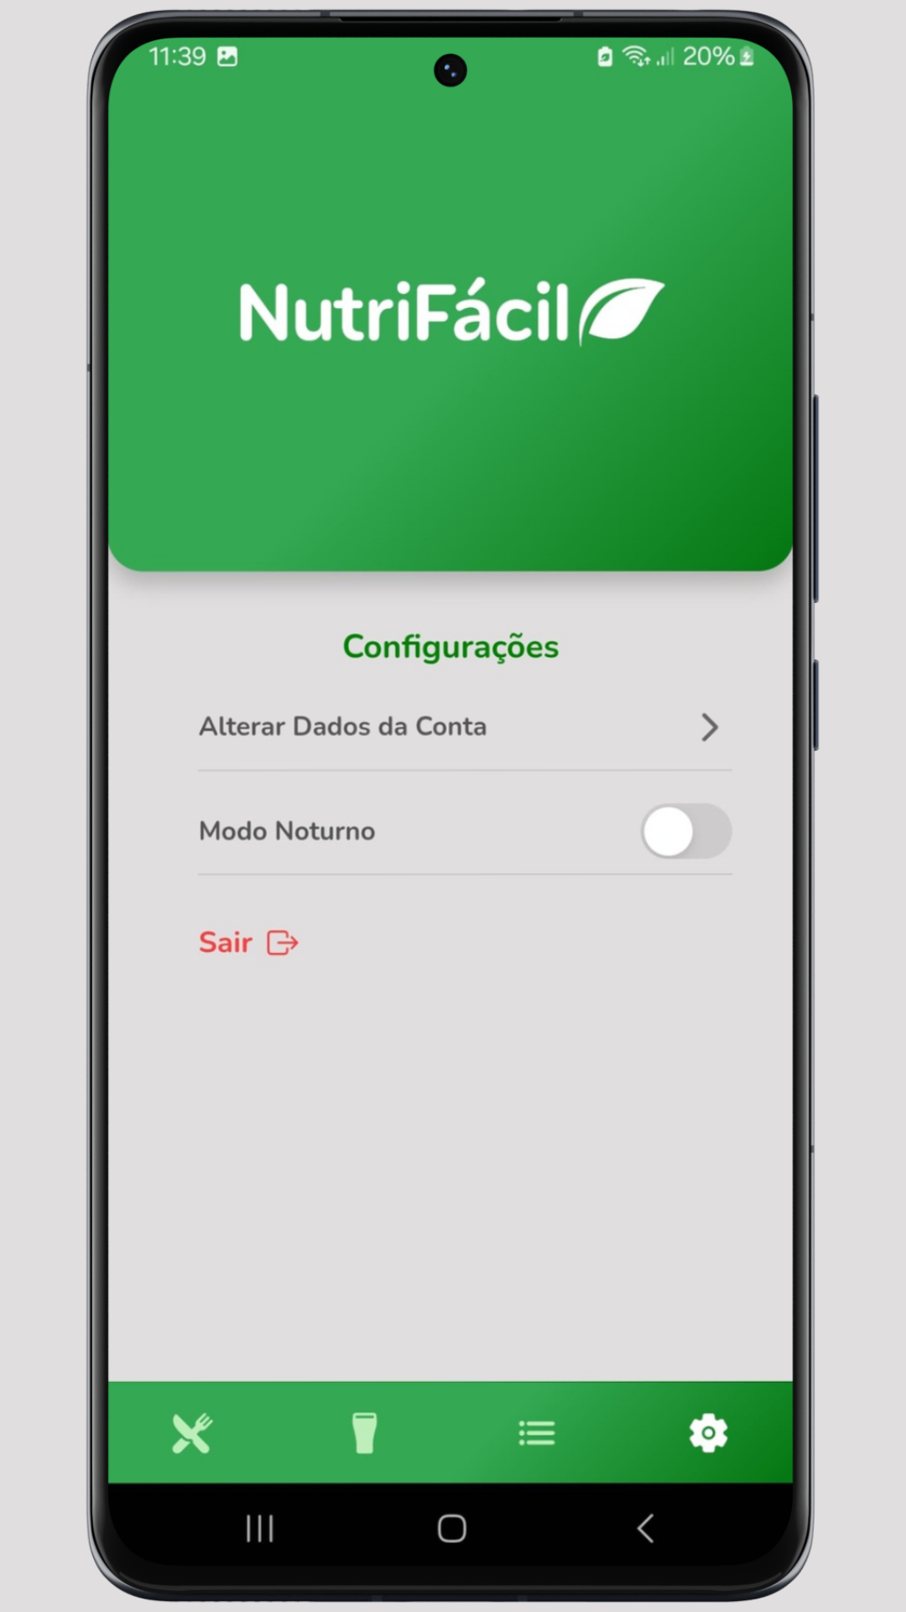
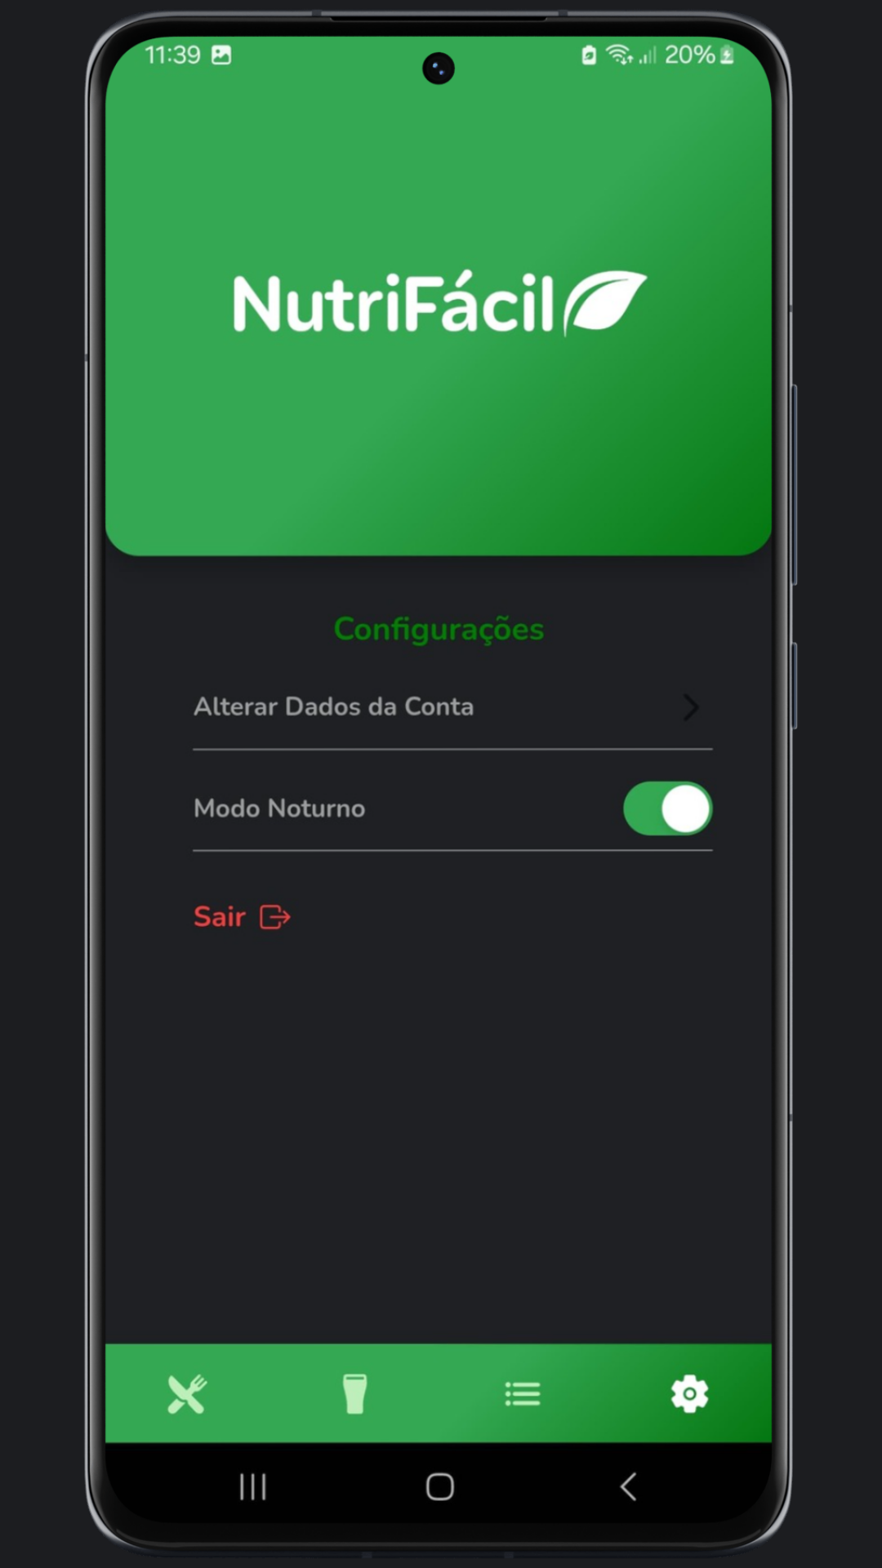
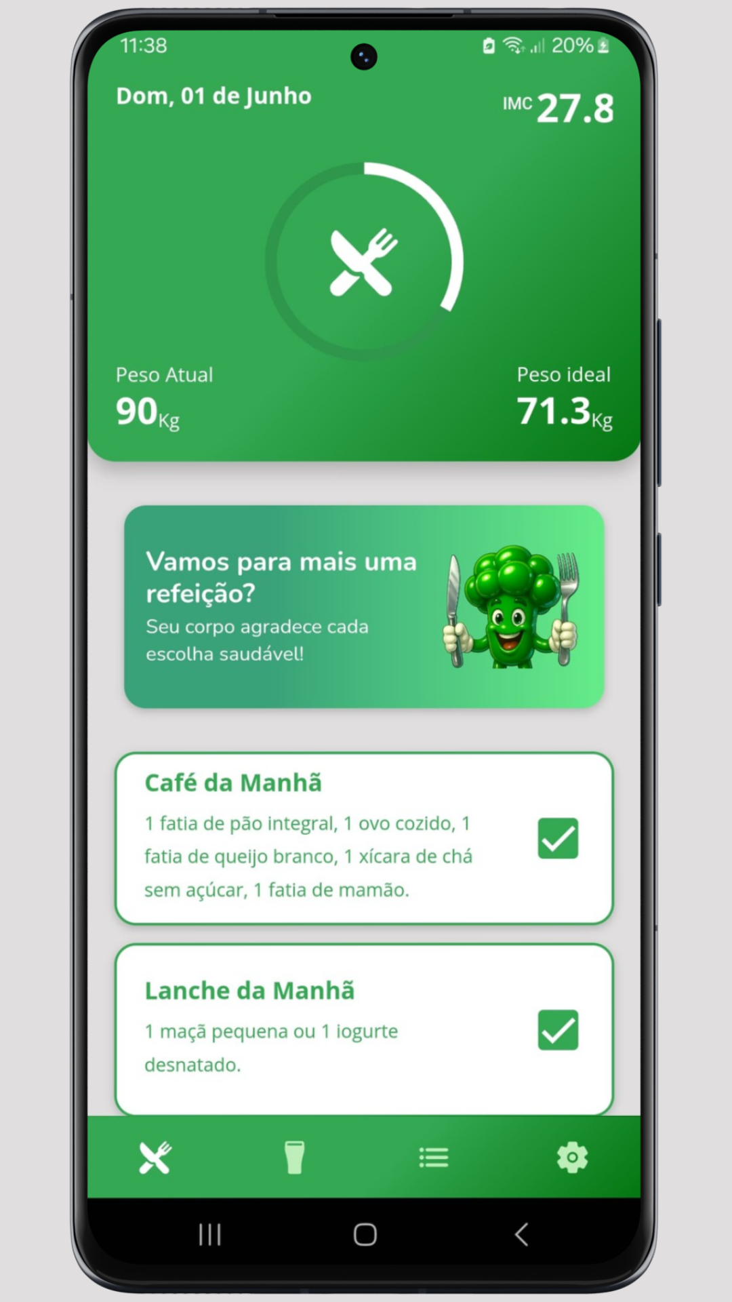
Página Inicial

Slide 17
Barra de Progresso Circular
(Acompanha os check)
Indicador de Data
IMC Automático
Indicador Peso Atual
Indicador Peso Ideal

Slide 18
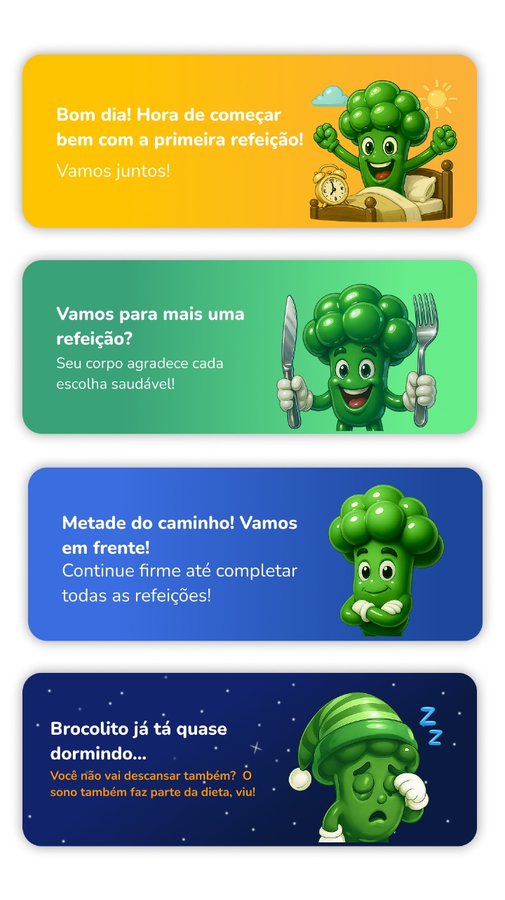
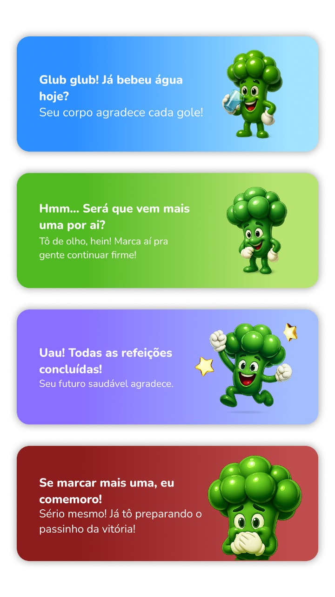
Div
Interativa

Slide 19
Check de Refeições
Refeição
Check
Alimentação Indicada

Slide 20
Barra de Navegação
Refeições
Configurações
Consumo de Água
Dietas

Slide 21
Registro de Água
Indicador do Consumo Atual
Indicador do Consumo Atual
Progresso Acompanha Registro
Campo Para Adicionar o Valor
Botão para adicionar
Botão para editar histórico
Histórico de Consumo

Slide 22
Dietas de acordo com a necessidade
Botão para escolher dieta
(Altera as refeições)
Dietas

Slide 23
Configurações
Opção de Alterar dados
Ativar Modo Noturno
Botão de Sair

Slide 24
Modo
Noturno

Slide 25
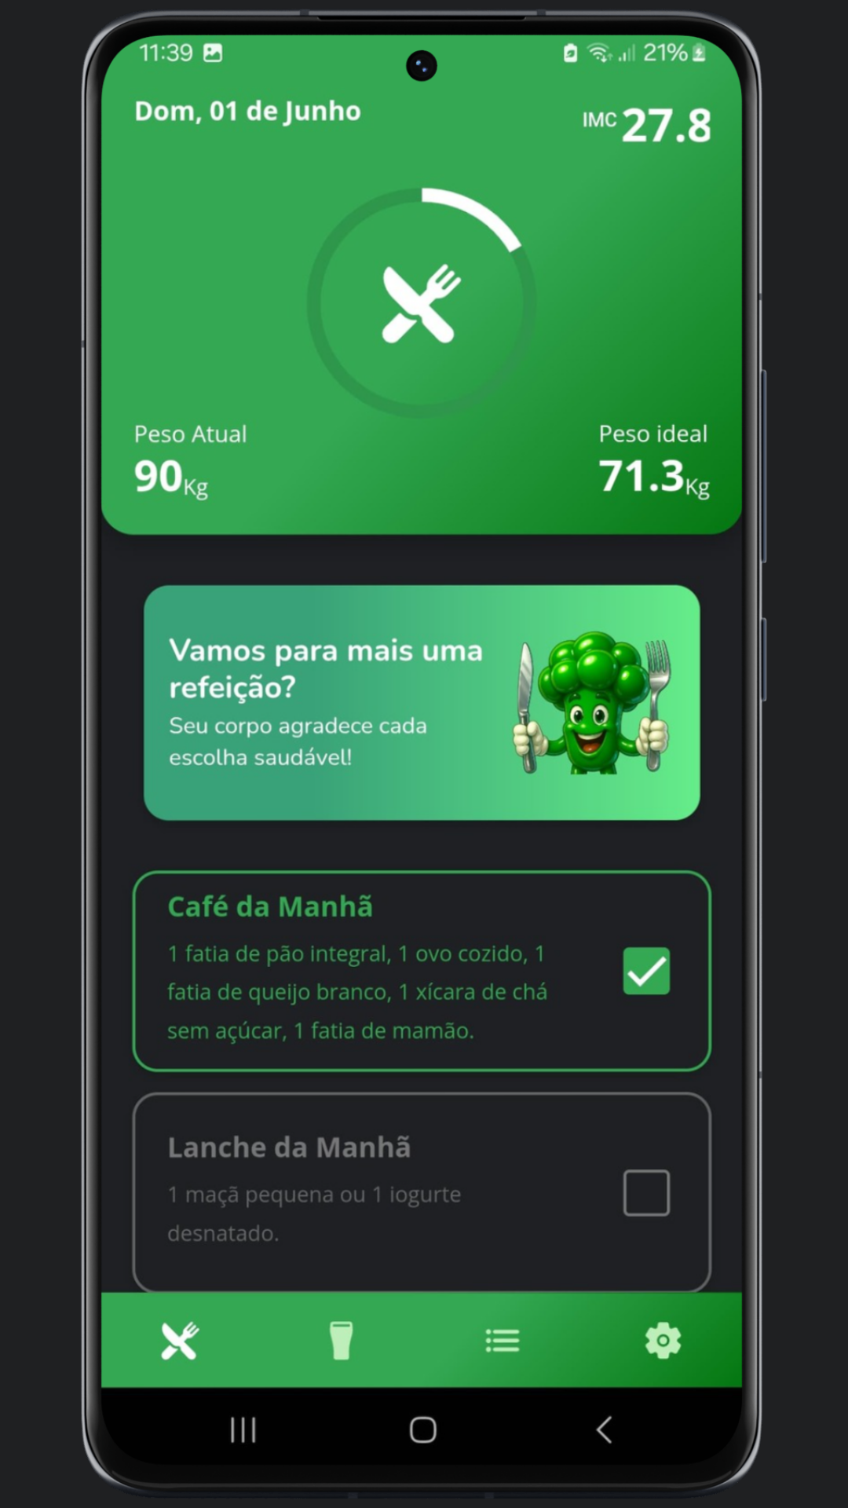
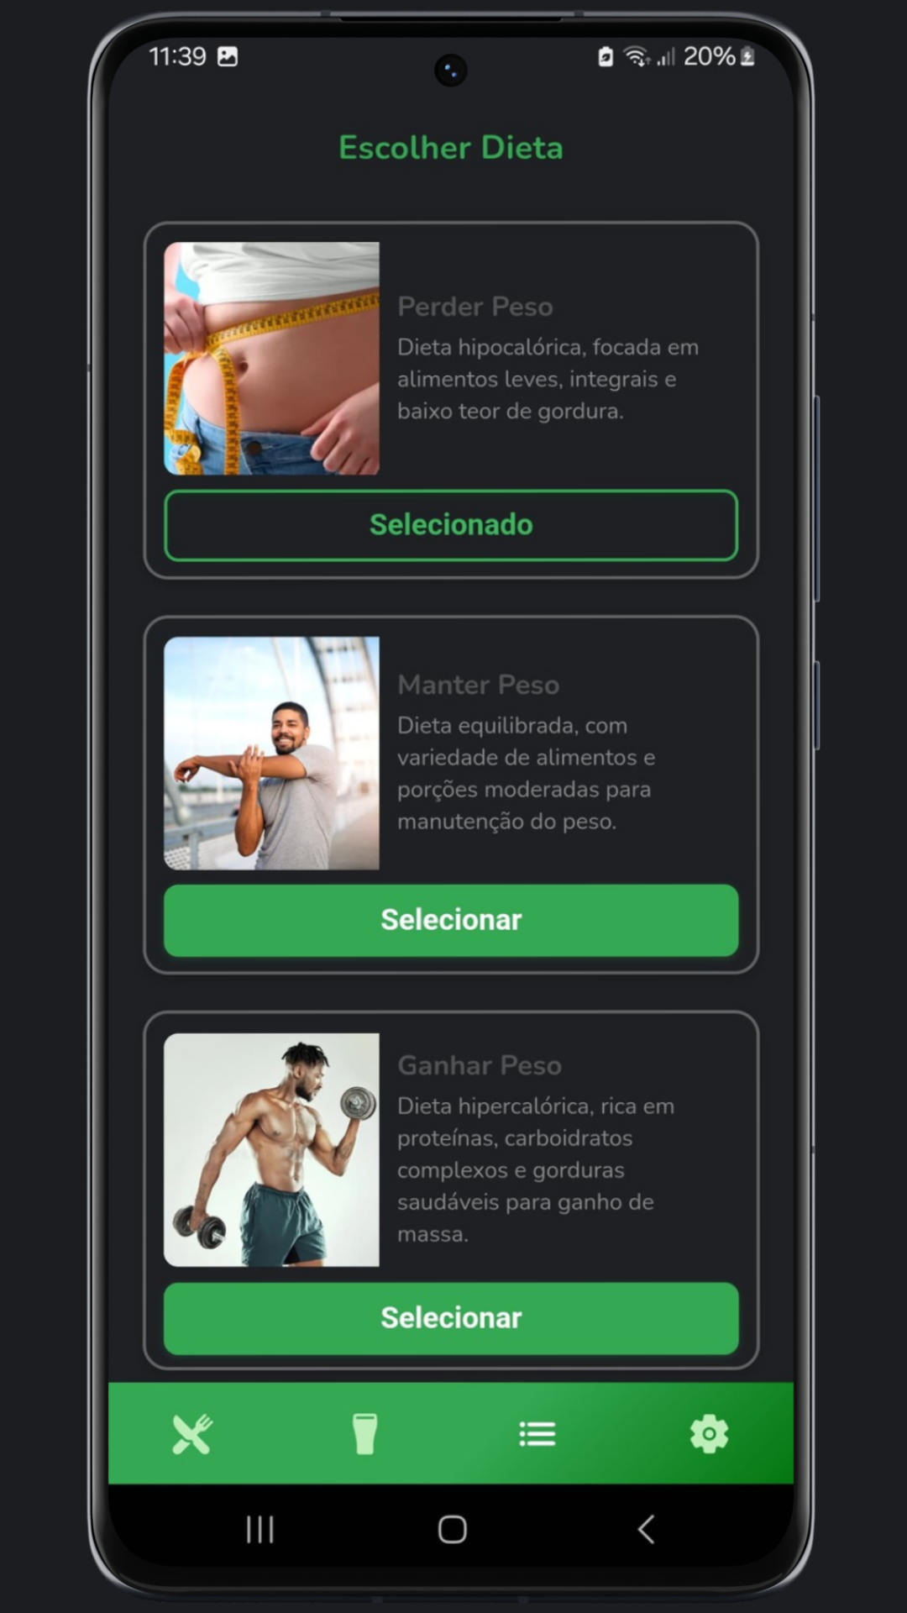
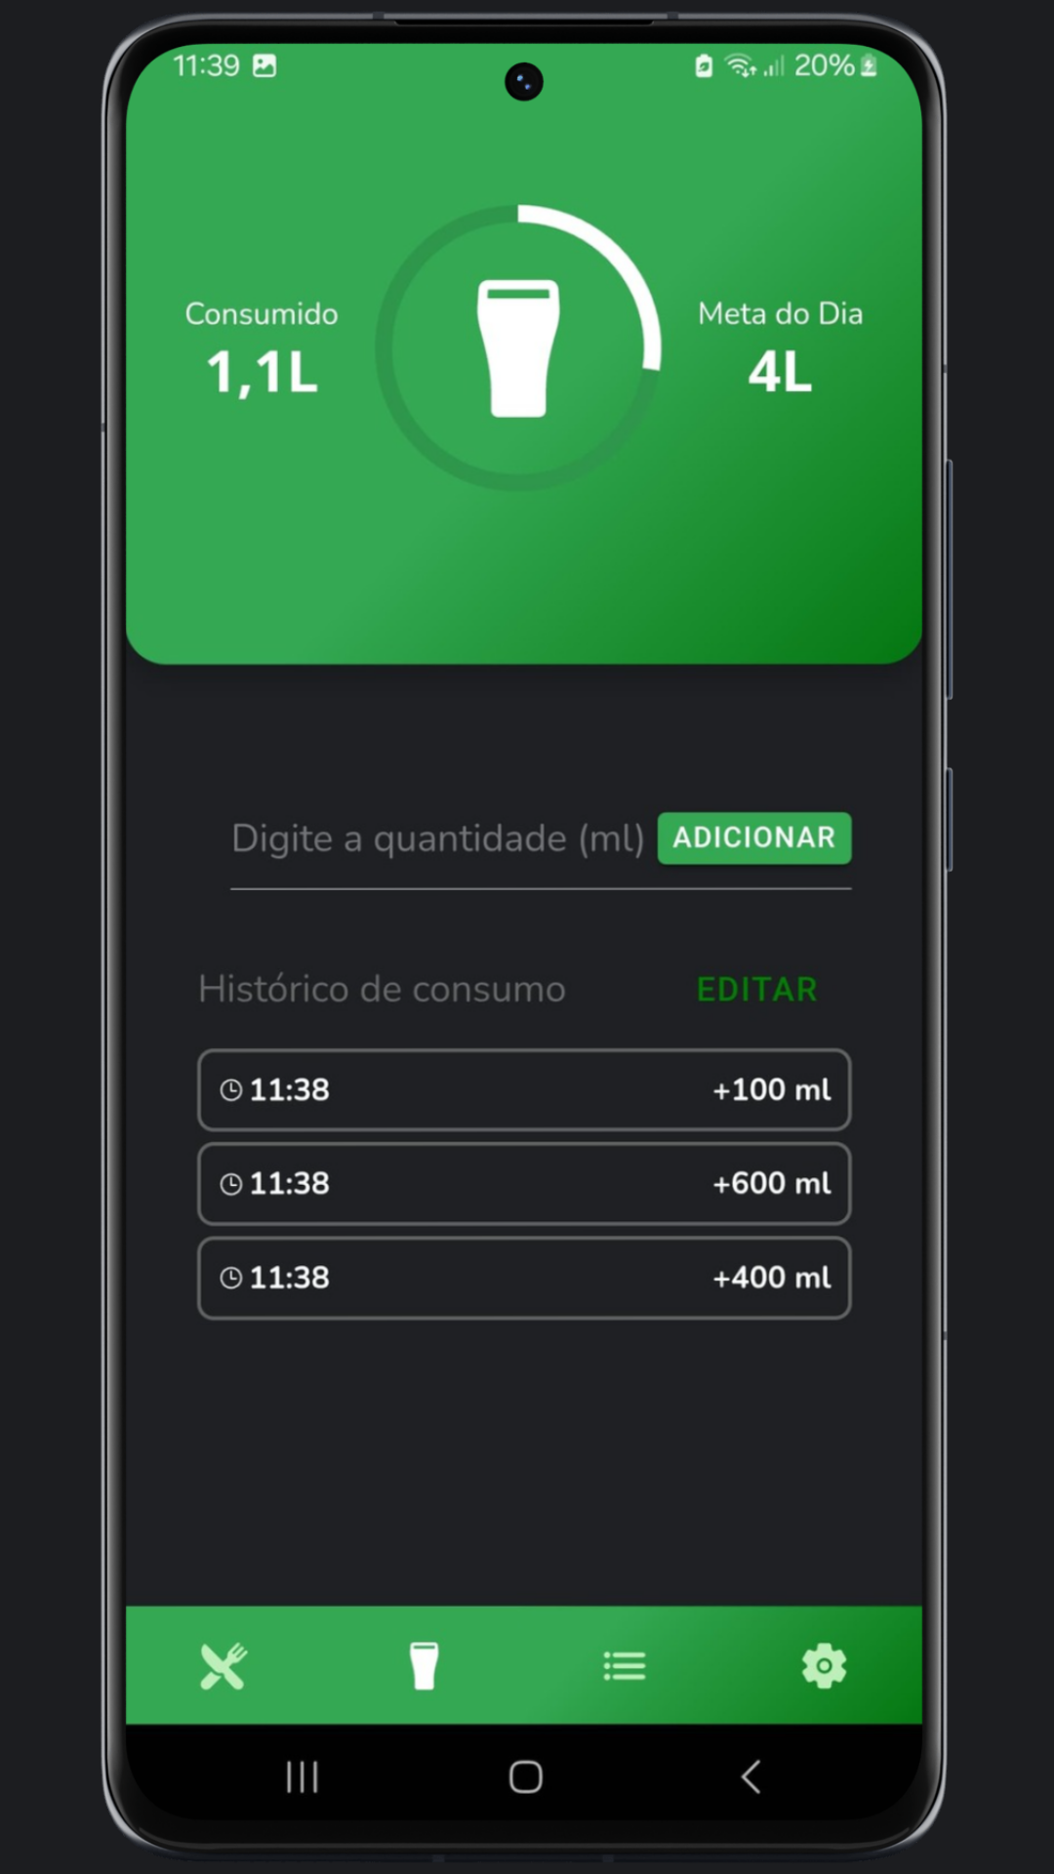
Modo
Noturno

Slide 26
Modo
Noturno

Slide 27
Modo
Noturno

Slide 28
Modo
Noturno

Slide 29
Modo
Noturno

Slide 30
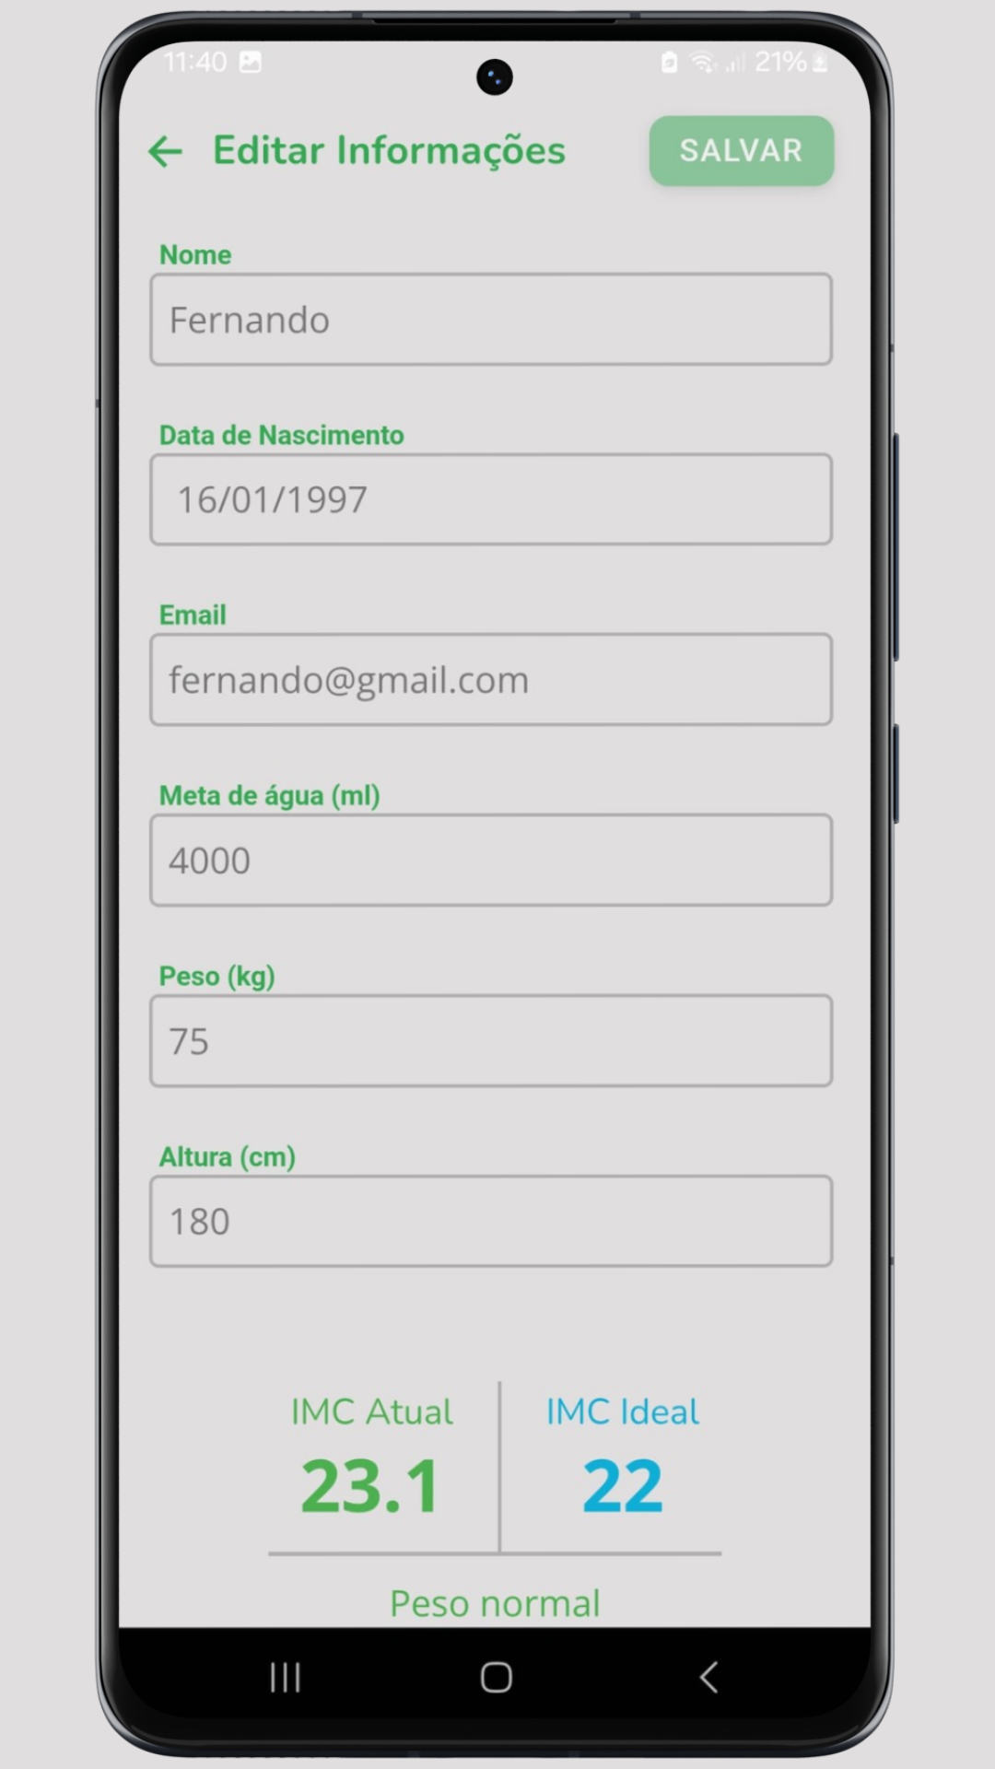
Modo
Noturno

Slide 31
Volta para as configurações
Botão para salvar
(Disponível se os dados forem diferentes)
Campo dos Dados
Editar Informações
Indicador IMC

Slide 32
POSSÍVEIS ATUALIZAÇÕES DO APP
Suporte para Nutricionistas
Registro diário com histórico de dias anteriores:
Mais dietas prontas e organizadas por categoria:
Função "Criar Minha Dieta":
Será desenvolvido um sistema exclusivo para nutricionistas acessarem o app com uma conta profissional. A partir dessa conta, o nutricionista poderá cadastrar seus pacientes diretamente na plataforma, tendo acesso ao histórico alimentar completo de cada um. Além disso, o profissional poderá montar e atribuir uma dieta personalizada para o paciente já no momento do cadastro, permitindo que o usuário inicie sua rotina alimentar com um plano feito sob medida, diretamente dentro do aplicativo. Essa atualização visa fortalecer o acompanhamento profissional e tornar o NutriFácil uma ferramenta de apoio direto entre nutricionista e paciente.
Será implementado um recurso de calendário onde o usuário poderá consultar o histórico de registros alimentares de cada dia. Essa funcionalidade permitirá uma visão clara da evolução da rotina alimentar, reforçando o comprometimento diário. Os dados anteriores serão apenas para visualização — sem possibilidade de alteração — garantindo a integridade das informações.
O NutriFácil passará a oferecer uma variedade maior de dietas prontas, organizadas por categorias como: low carb, cetogênica, mediterrânea, vegetariana, entre outras. O usuário poderá explorar e escolher a dieta mais adequada ao seu objetivo, com base em suas preferências alimentares e metas de saúde.
O usuário poderá montar sua própria dieta personalizada dentro do app, incluindo nome da dieta, descrição, horários e refeições específicas. Essa função trará mais liberdade para adaptar o plano alimentar às necessidades individuais ou recomendações feitas fora do aplicativo.

